Slide 1
1

Slide 2
Nội dung
Giới thiệu tổng quan
Nhiệm vụ đề tài
Đặc tả hệ thống
Thiết kế phần cứng
Phát triển phần mềm
Kết quả hiện thực
Kết luận và hướng phát triển

Slide 3
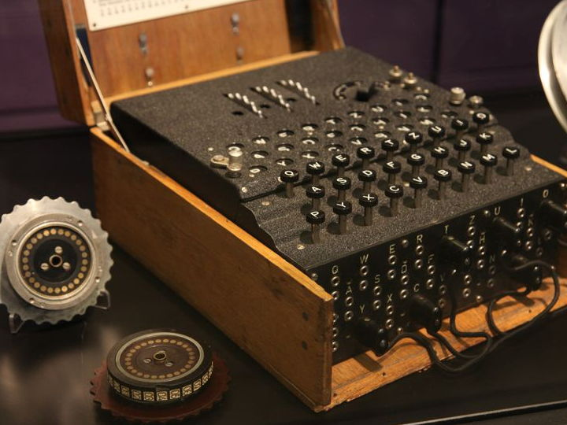
1. Giới thiệu tổng quan
Máy Enigma – Cỗ máy mã hóa vĩ đại

Slide 4
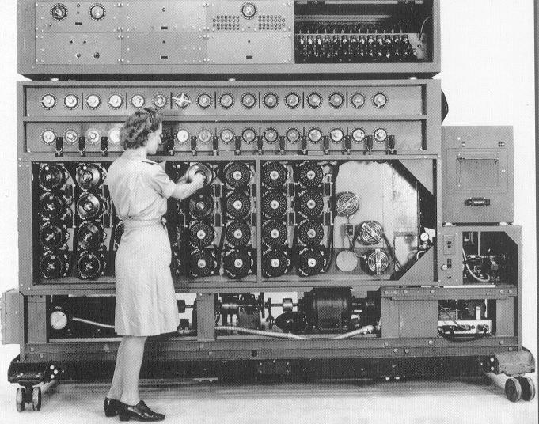
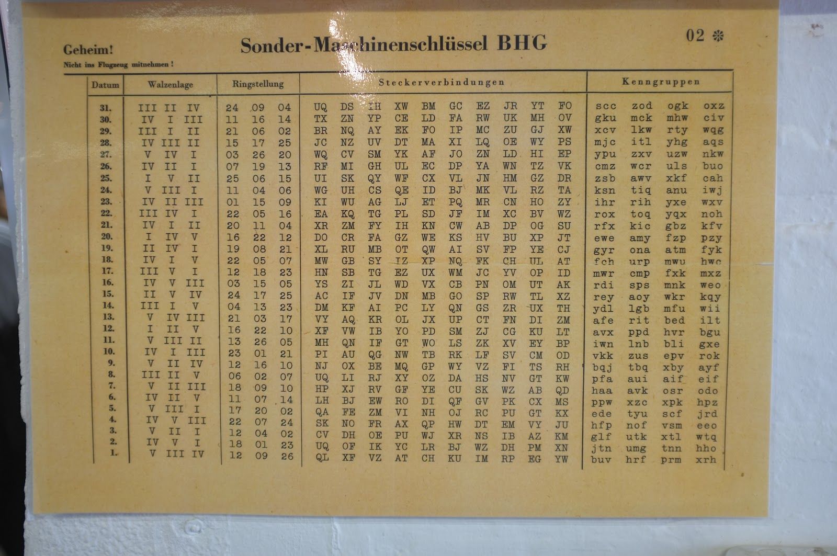
1. Giới thiệu tổng quan
Máy Bombe – để giải mã máy Enigma
Tài liệu chìa khóa sử dụng cho máy Enigma

Slide 5

1. Giới thiệu tổng quan
Bảo mật dữ liệu bằng mật mã kỹ thuật số trên Internet

Slide 6
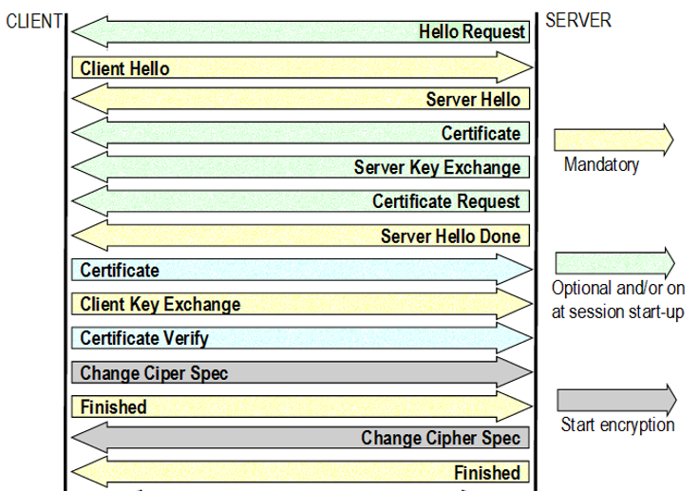
1. Giới thiệu tổng quan
Quá trình bắt tay SSL/TLS để tạo ra chìa khóa chung dùng để mã hóa thông tin trong quá trình liên lạc

Slide 7
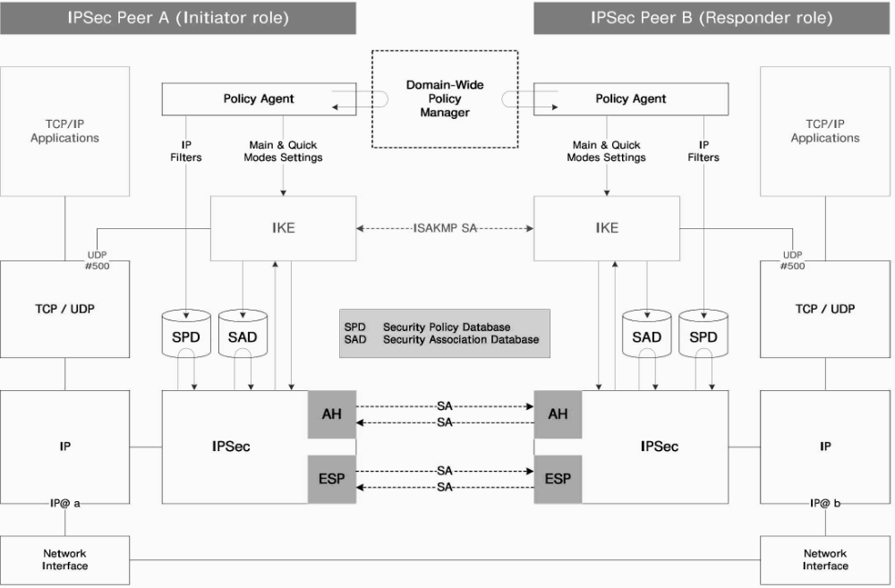
1. Giới thiệu tổng quan
IPSec sử dụng giao thức Internet Key Exchange để chia sẻ chìa khóa chung

Slide 8
1. Giới thiệu tổng quan
Mật mã cổ điển và hiện đại quy về hai vấn đề chính:
Sức mạnh bảo mật của chìa khóa.
Đánh giá dựa trên giải thuật, độ dài bit của mật mã kỹ thuật số.
Cách chia sẻ chìa khóa chung.
Giao tiếp mã hóa bất đối xứng DHE,ECDHE
Mật mã hiện đại còn có thể dùng để xác thực danh tính:
Chữ ký số DSA, ECDSA.

Slide 9
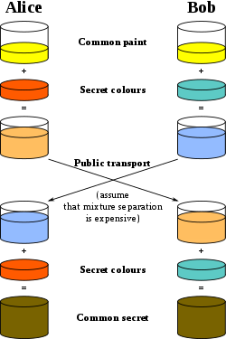
1. Giới thiệu tổng quan
Khái niệm cơ bản về mã hóa bất đối xứng

Slide 10
1. Giới thiệu tổng quan
Gª
Phép mũ

Slide 11
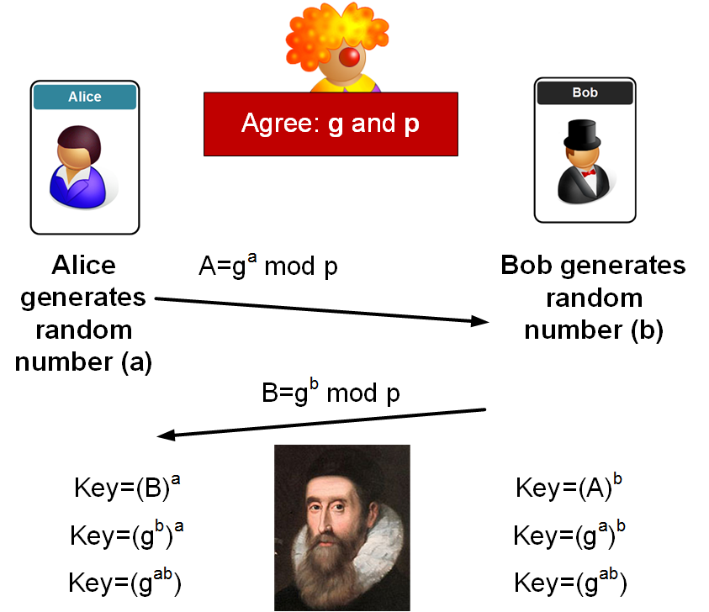
1. Giới thiệu tổng quan
Mã hóa bất đối xứng sử dụng tính chất phép mũ

Slide 12
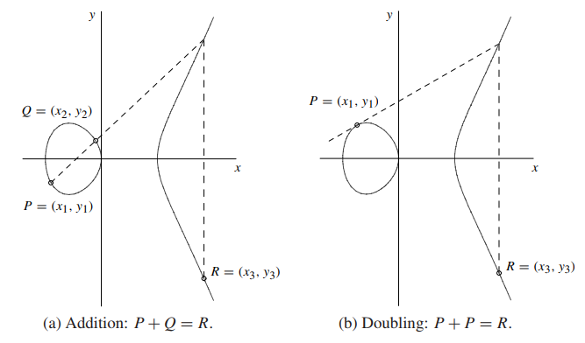
1. Giới thiệu tổng quan
Tính chất đường cong Elliptic

Slide 13
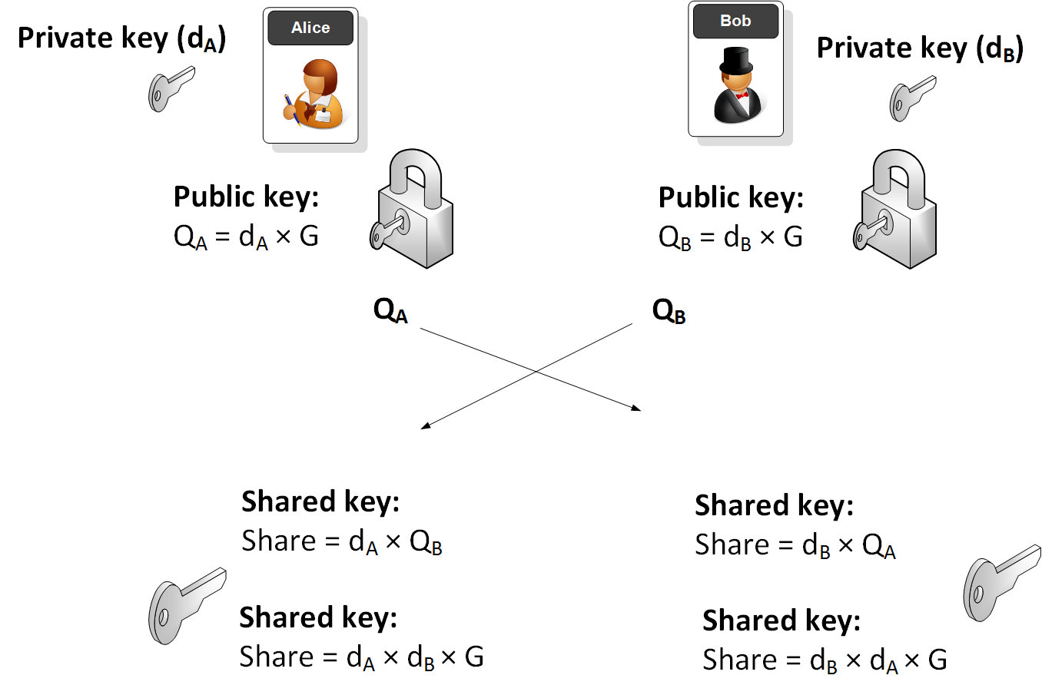
1. Giới thiệu tổng quan
Mã hóa bất đối xứng sử dụng tính chất đường cong Elliptic

Slide 14
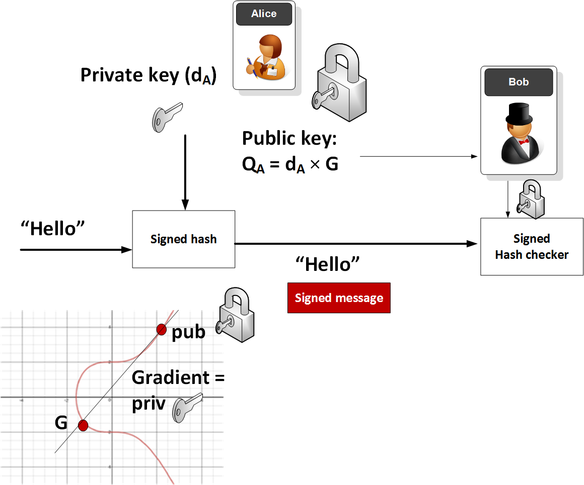
1. Giới thiệu tổng quan
Chữ ký số ECDSA dùng để xác thực danh tính

Slide 15
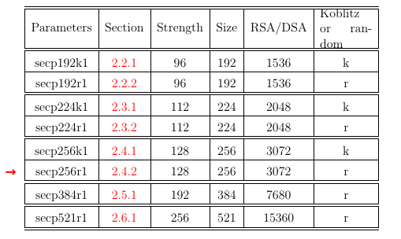
1. Giới thiệu tổng quan
So sánh sức mạnh bảo mật giữa phép mũ thông thường và bảo mật đường cong Elliptic

Slide 16
2. Nhiệm vụ đề tài
Thiết kế hệ thống tính toán khóa bất đối xứng cho ECDHE và chữ kí số ECDSA theo mục tiêu đã đặt ra như sau:
Tạo chữ kí số ECDSA theo chuẩn FIPS 186-4, không bao gồm kiểm tra chữ kí.
Tạo khóa công khai cho ECDHE và tính toán khóa chia sẻ dựa theo chuẩn ANSI X9.63/IEEE 1363. (Pre-master secret)
Hỗ trợ cho 2 đường cong elliptic 256-bit: NIST P-256 (Weierstrass curves), X25519 (Montgomery curves).

Slide 17
3. Đặc tả hệ thống
Thiết kế bộ mã hóa elliptic curve bằng ngôn ngữ phần cứng Verilog.
Thiết kế đảm bảo tiết kiệm tài nguyên (đủ sử dụng cho FPGA Altera Cyclone V).
Thiết kế đạt được tốc độ xử lý trong khoản 100ms cho 1 tác vụ.
Notes:
Mô tả các đặc tính của hệ thống cần thiết kế theo nhiệm vụ luận văn
Yêu cầu thiết kế,….
Vẽ sơ đồ khối hệ thống
Các giới hạn, ràng buộc của hệ thống
Mô tả nguyên lý hoạt động của hệ thống

Slide 18
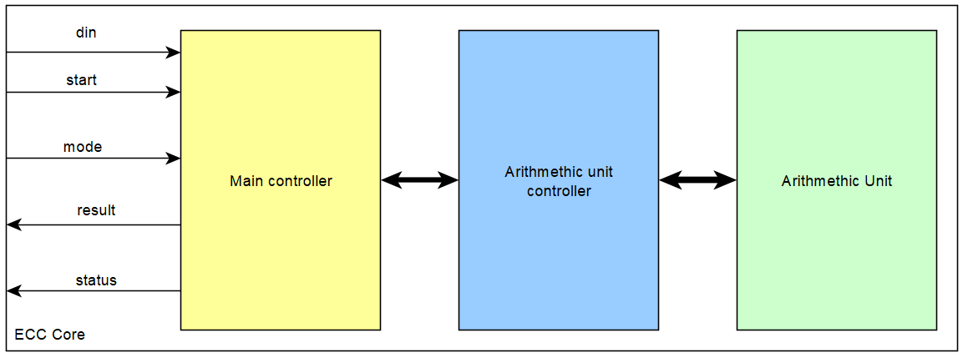
3. Đặc tả hệ thống
Notes:
Mô tả các đặc tính của hệ thống cần thiết kế theo nhiệm vụ luận văn
Yêu cầu thiết kế,….
Vẽ sơ đồ khối hệ thống
Các giới hạn, ràng buộc của hệ thống
Mô tả nguyên lý hoạt động của hệ thống

Slide 19
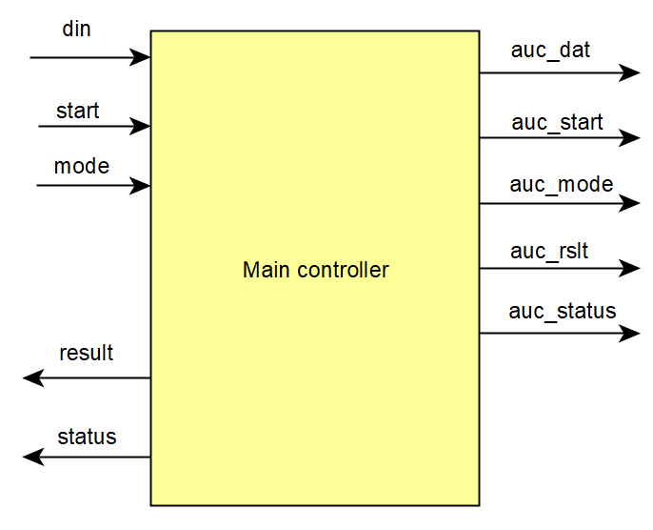
Main controller
Notes:
Trình bày sơ đồ khối, sơ đồ chi tiết phần cứng
Phân tích thiết kế phần cứng
Tính toán các thông số phần cứng

Slide 20
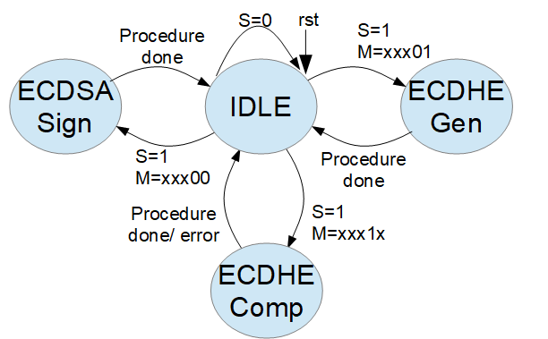
Main controller
Máy trạng thái cho Main controller:
Notes:
Trình bày sơ đồ khối, sơ đồ chi tiết phần cứng
Phân tích thiết kế phần cứng
Tính toán các thông số phần cứng

Slide 21
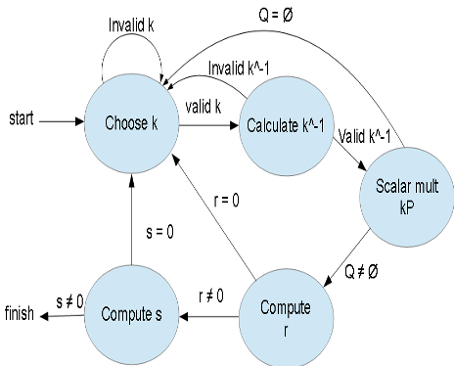
Main controller
Giải thuật tạo chữ kí ECDSA :
Notes:
Trình bày sơ đồ khối, sơ đồ chi tiết phần cứng
Phân tích thiết kế phần cứng
Tính toán các thông số phần cứng

Slide 22
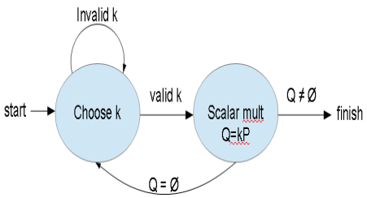
Main controller
Giải thuật tạo khóa công khai ECDHE (ECDHE GEN):
Notes:
Trình bày sơ đồ khối, sơ đồ chi tiết phần cứng
Phân tích thiết kế phần cứng
Tính toán các thông số phần cứng

Slide 23
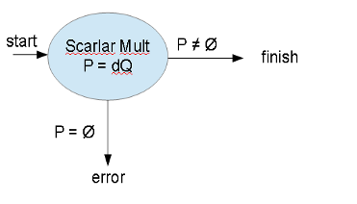
Main controller
Giải thuật tạo pre-master secret ECDHE (ECDHE COMP):
Notes:
Trình bày sơ đồ khối, sơ đồ chi tiết phần cứng
Phân tích thiết kế phần cứng
Tính toán các thông số phần cứng

Slide 24
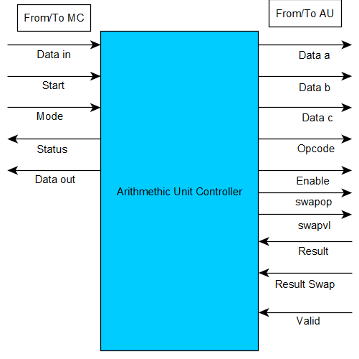
Arithmetic unit controller
Notes:
Trình bày sơ đồ khối, sơ đồ chi tiết phần cứng
Phân tích thiết kế phần cứng
Tính toán các thông số phần cứng

Slide 25
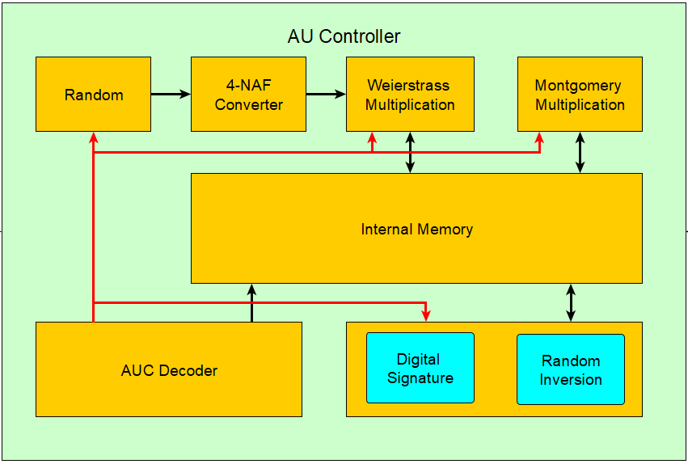
Arithmetic unit controller
Sơ đồ khối tổng quát cho bộ AUC:
Notes:
Trình bày sơ đồ khối, sơ đồ chi tiết phần cứng
Phân tích thiết kế phần cứng
Tính toán các thông số phần cứng

Slide 26
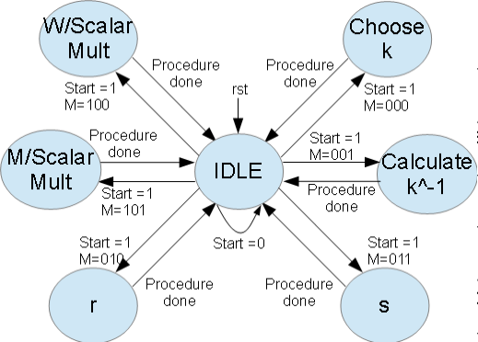
Arithmetic unit controller
Máy trạng thái của bộ AUC:
Notes:
Trình bày sơ đồ khối, sơ đồ chi tiết phần cứng
Phân tích thiết kế phần cứng
Tính toán các thông số phần cứng

Slide 27
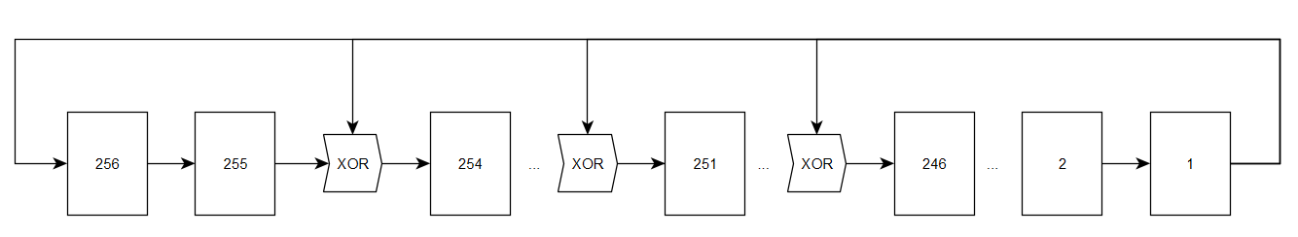
Arithmetic unit controller
Bộ tạo số ngẫu nhiên:
Notes:
Trình bày sơ đồ khối, sơ đồ chi tiết phần cứng
Phân tích thiết kế phần cứng
Tính toán các thông số phần cứng

Slide 28
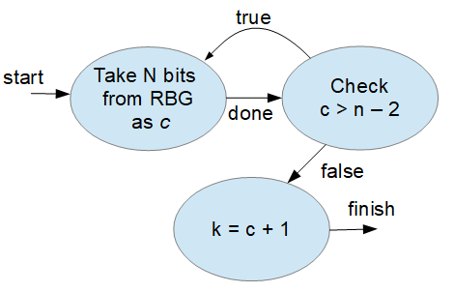
Arithmetic unit controller
Giá trị ngẫu nhiên cần phải kiểm tra dựa theo FIPS 186-4:
Notes:
Trình bày sơ đồ khối, sơ đồ chi tiết phần cứng
Phân tích thiết kế phần cứng
Tính toán các thông số phần cứng

Slide 29
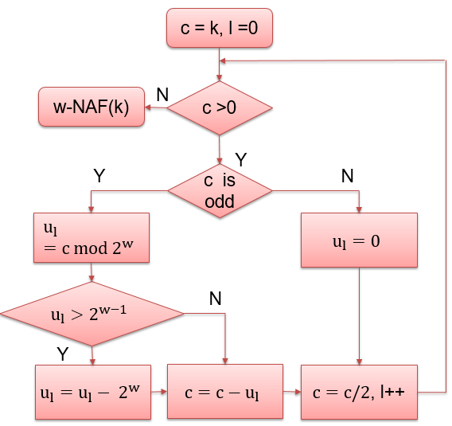
Arithmetic unit controller
Giải thuật chuyển số nhị phân sang w-NAF:
Notes:
Trình bày sơ đồ khối, sơ đồ chi tiết phần cứng
Phân tích thiết kế phần cứng
Tính toán các thông số phần cứng

Slide 30
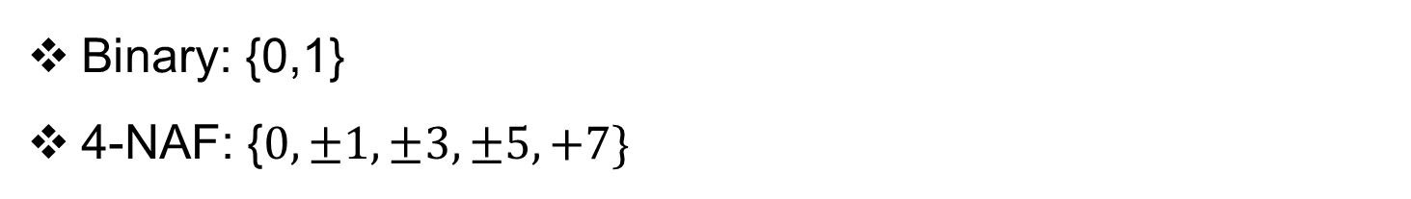
Arithmetic unit controller
Binary: {0,1}
4-NAF: {$0,±1, ±3, ±5, +7\}$
37
0
0
1
0
0
1
0
1
1
0
0
0
0
5
Notes:
Trình bày sơ đồ khối, sơ đồ chi tiết phần cứng
Phân tích thiết kế phần cứng
Tính toán các thông số phần cứng

Slide 31
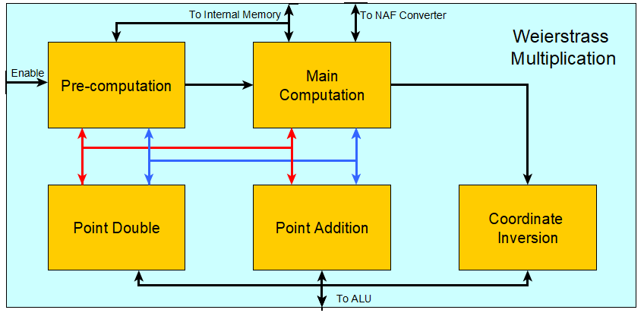
Arithmetic unit controller
Bộ nhân vô hướng cho đường cong Werierstrass:
Notes:
Trình bày sơ đồ khối, sơ đồ chi tiết phần cứng
Phân tích thiết kế phần cứng
Tính toán các thông số phần cứng

Slide 32
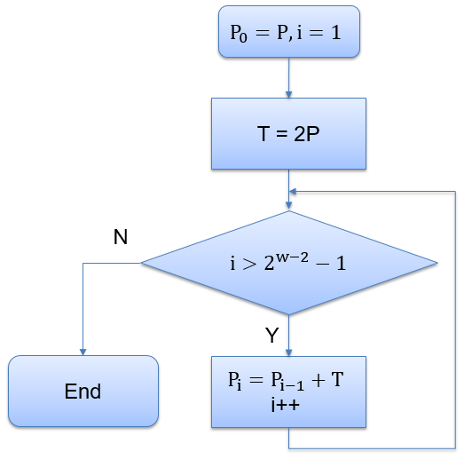
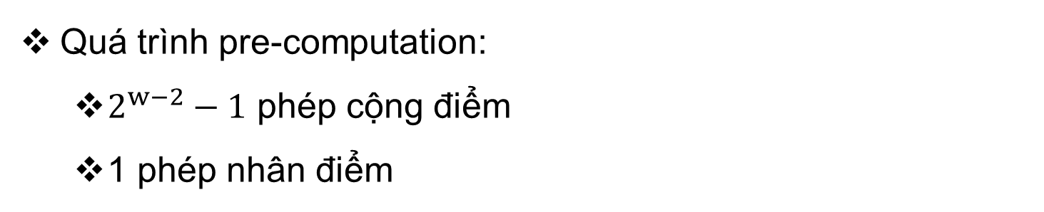
Arithmetic unit controller
Quá trình pre-computation:
$2^{w−2}−1$ phép cộng điểm
1 phép nhân điểm
Notes:
Trình bày sơ đồ khối, sơ đồ chi tiết phần cứng
Phân tích thiết kế phần cứng
Tính toán các thông số phần cứng

Slide 33
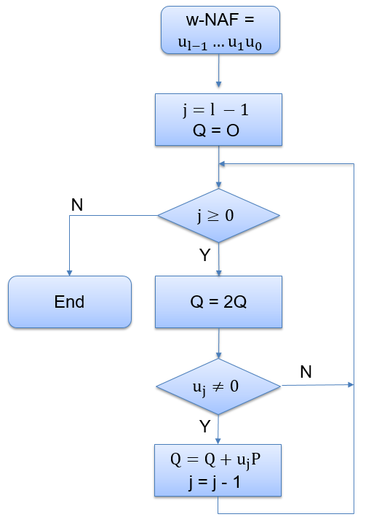
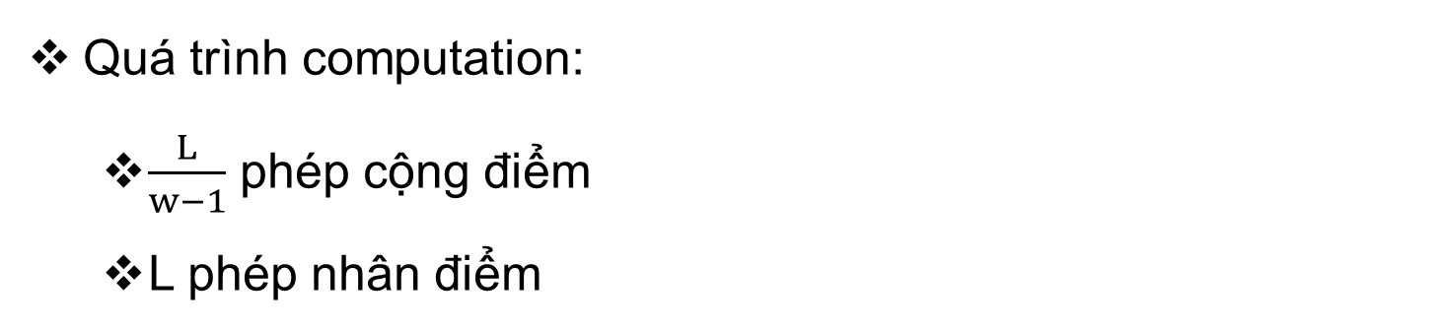
Arithmetic unit controller
Quá trình computation:
$\frac{L}{w−1}$ phép cộng điểm
L phép nhân điểm
Notes:
Trình bày sơ đồ khối, sơ đồ chi tiết phần cứng
Phân tích thiết kế phần cứng
Tính toán các thông số phần cứng

Slide 34
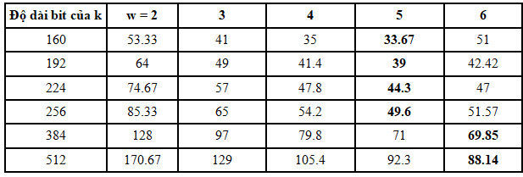
Arithmetic unit controller
w = 5: {3P, 5P, 7P, 9P, 11P, 13P, 15P} => 21 địa chỉ bộ nhớ
w = 4: {3P, 5P, 7P} => 9 địa chỉ bộ nhớ
Notes:
Trình bày sơ đồ khối, sơ đồ chi tiết phần cứng
Phân tích thiết kế phần cứng
Tính toán các thông số phần cứng

Slide 35
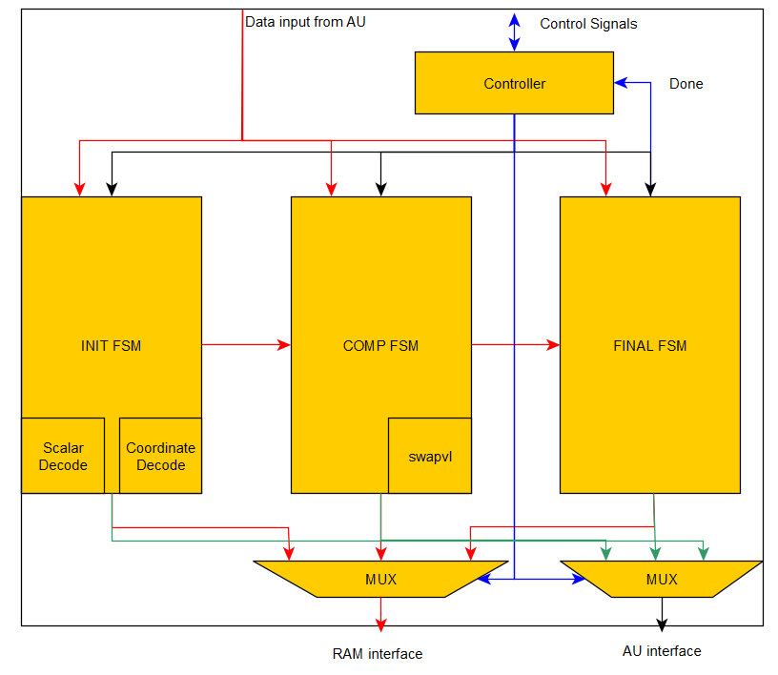
Arithmetic unit controller
Bộ nhân vô hướng cho đường cong Montgomery:
Notes:
Trình bày sơ đồ khối, sơ đồ chi tiết phần cứng
Phân tích thiết kế phần cứng
Tính toán các thông số phần cứng

Slide 36
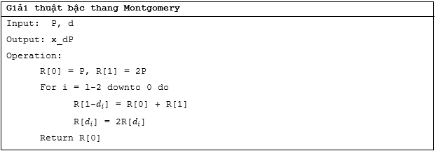
Arithmetic unit controller
Giải thuật bậc thang Montgomery:
Notes:
Trình bày sơ đồ khối, sơ đồ chi tiết phần cứng
Phân tích thiết kế phần cứng
Tính toán các thông số phần cứng

Slide 37
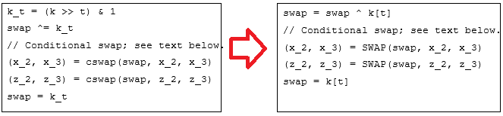
Arithmetic unit controller
Sử dụng giải thuật bậc thang đã được chuẩn hóa từ chuẩn IETF RFC 7748.
Phần khởi tạo không thay đổi:
Khởi tạo và chỉnh dạng các giá trị x2,z2,x3,z3,k trong RAM.
Phần tính toán :
Bỏ phép dịch k, chuyển sang dùng index.
Notes:
Trình bày sơ đồ khối, sơ đồ chi tiết phần cứng
Phân tích thiết kế phần cứng
Tính toán các thông số phần cứng

Slide 38

Arithmetic unit controller
Phần tính toán :
Các phần tính toán nhân đôi và cộng điểm giữ nguyên.
Phần kết thúc tính toán :
Bỏ giá trị hoán đổi ở hai lần hoán đổi cuối cùng..
Thay đổi phép mũ cuối cùng.
Notes:
Trình bày sơ đồ khối, sơ đồ chi tiết phần cứng
Phân tích thiết kế phần cứng
Tính toán các thông số phần cứng

Slide 39
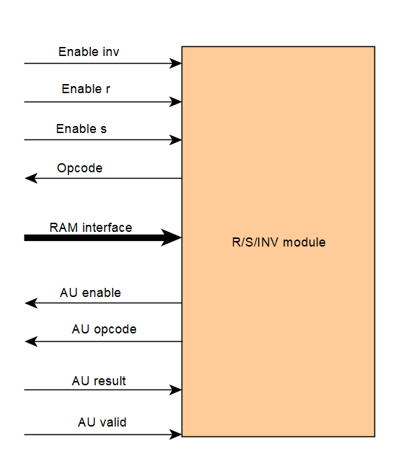
Arithmetic unit controller
Bộ tính chữ kí số và và nghịch đảo modulo:
Notes:
Trình bày sơ đồ khối, sơ đồ chi tiết phần cứng
Phân tích thiết kế phần cứng
Tính toán các thông số phần cứng

Slide 40
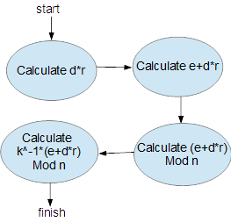
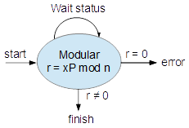
Arithmetic unit controller
Các bước để tính phần tử (r, s) trong chữ kí:
Notes:
Trình bày sơ đồ khối, sơ đồ chi tiết phần cứng
Phân tích thiết kế phần cứng
Tính toán các thông số phần cứng

Slide 41
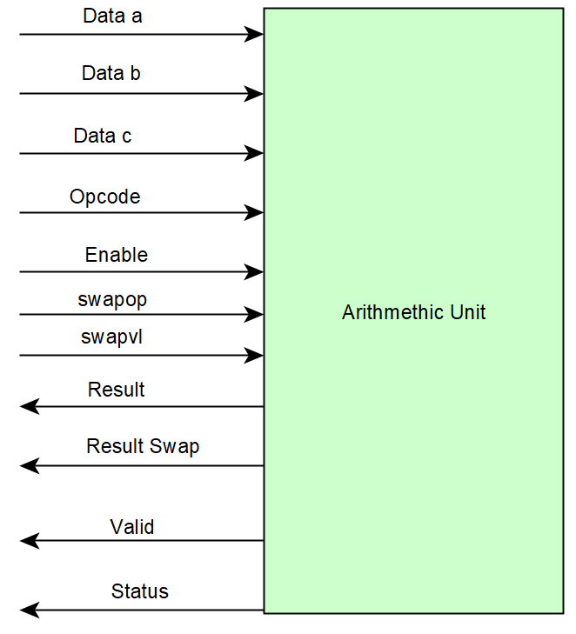
Arithmetic unit
Notes:
Trình bày sơ đồ khối, sơ đồ chi tiết phần cứng
Phân tích thiết kế phần cứng
Tính toán các thông số phần cứng

Slide 42
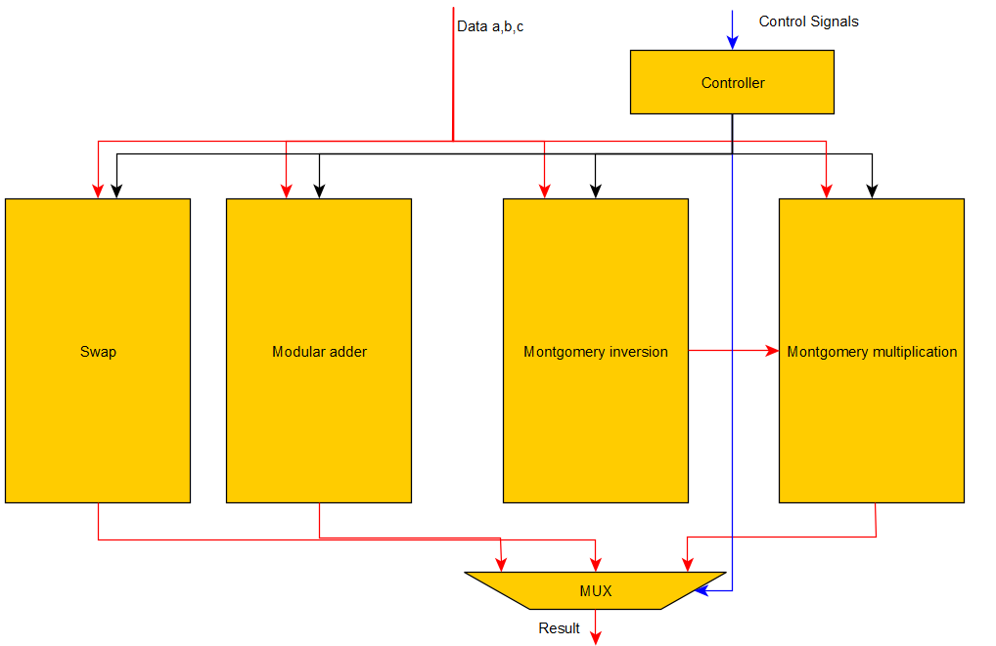
Arithmetic unit
Sơ đồ khối tổng quát:
Notes:
Trình bày sơ đồ khối, sơ đồ chi tiết phần cứng
Phân tích thiết kế phần cứng
Tính toán các thông số phần cứng

Slide 43
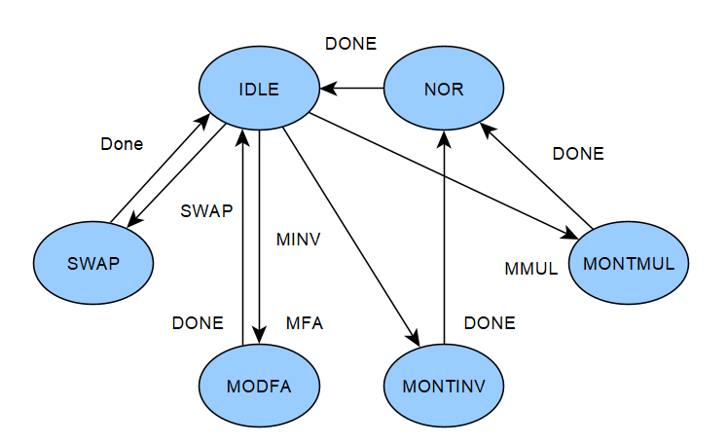
Arithmetic unit
Máy trạng trái bộ tính số học:
Notes:
Trình bày sơ đồ khối, sơ đồ chi tiết phần cứng
Phân tích thiết kế phần cứng
Tính toán các thông số phần cứng

Slide 44
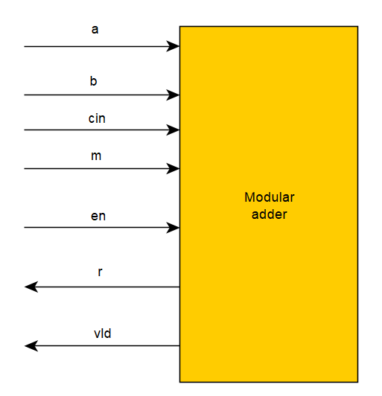
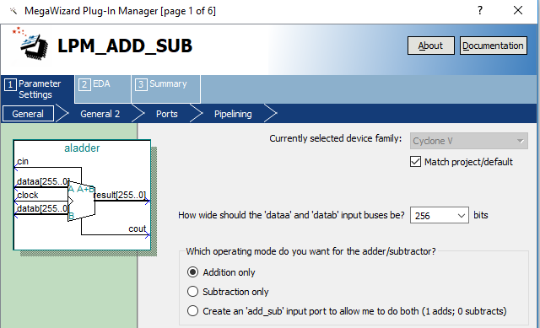
Arithmetic unit
Bộ cộng modulo:
Notes:
Trình bày sơ đồ khối, sơ đồ chi tiết phần cứng
Phân tích thiết kế phần cứng
Tính toán các thông số phần cứng

Slide 45
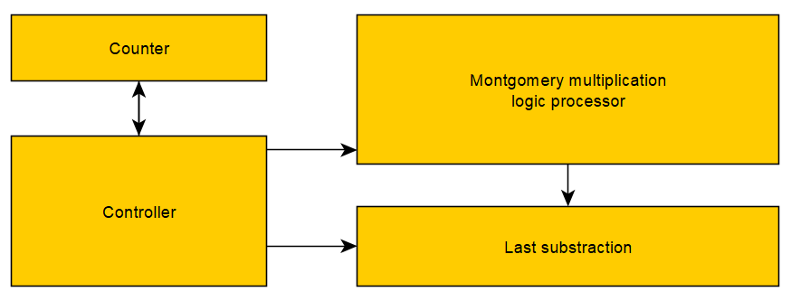

Arithmetic unit
Bộ nhân Montgomery:
Kết quả ở dạng : $ABR^{−1}mod(M)$
Notes:
Trình bày sơ đồ khối, sơ đồ chi tiết phần cứng
Phân tích thiết kế phần cứng
Tính toán các thông số phần cứng

Slide 46
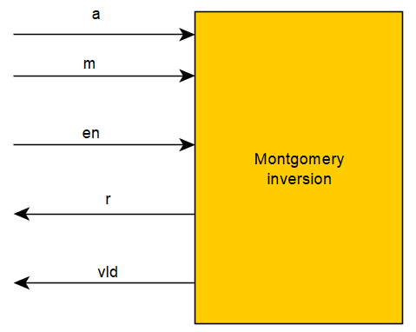
Arithmetic unit
Bộ nghịch đảo modulo theo giải thuật Montgomery:
Notes:
Trình bày sơ đồ khối, sơ đồ chi tiết phần cứng
Phân tích thiết kế phần cứng
Tính toán các thông số phần cứng

Slide 47
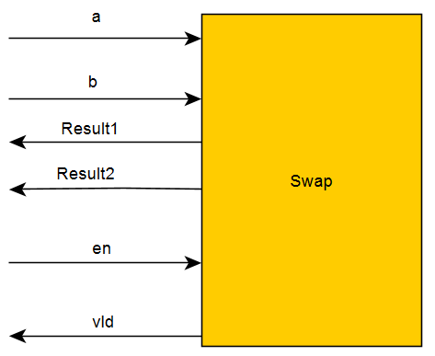
Arithmetic unit
Bộ hoán đổi:
Notes:
Trình bày sơ đồ khối, sơ đồ chi tiết phần cứng
Phân tích thiết kế phần cứng
Tính toán các thông số phần cứng

Slide 48
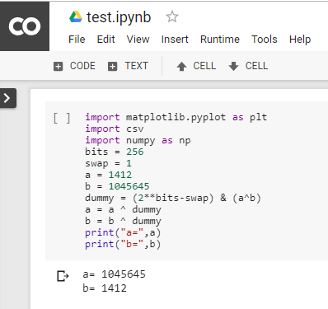

4. Phát triển phần mềm
Phát triển các đoạn phần mềm ngắn sử dụng ngôn ngữ Python trên nền tảng Google Colab để kiểm tra các giải thuật và đơn giản hóa việc sửa lỗi thiết kế

Slide 49
4. Phát triển phần mềm
Các đoạn phần mềm ngắn sử dụng:
Các giải thuật cho đường cong Montgomery:
Giải mã tọa độ điểm vào U, số vô hướng K, kết quả tích vô hướng.
Thực hiện phép tích vô hướng trên đường tròn Montgomery.
Các giải thuật cho đường cong Weierstrass:
Một số phép tính để kiểm tra các giá trị trung gian trong giải thuật

Slide 50

Kết quả
Hai phiên bản thiết kế : NO_CLA_PL và 2_CLA_PL
Sử dụng ModelSim, NCVerilog và Simvision để mô phỏng:
4 Trường hợp kiểm tra dựa trên các thông số của bài kiểm tra trong chuẩn RFC 7748, NIST.
ECDHE GEN cho đường cong X25519
ECDHE COMP cho đường cong X25519
ECDHE GEN cho đường cong NIST P-256
ECDSA cho đường cong NIST P-256
Kết quả mô phỏng chạy chính xác .

Slide 51
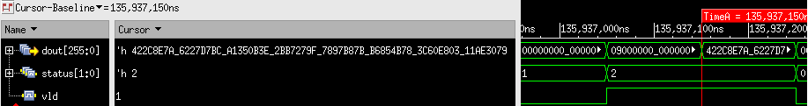

Kết quả
Với chế độ ECDHE GEN cho đường cong X25519:
K = 256’h09000000000000000…000000000000000000
Kết quả waveform ECDHE GEN X25519 thiết kế NO_CLA_PL
Kết quả bộ nhớ ECDHE GEN X25519 thiết kế NO_CLA_PL

Slide 52
Kết quả
Sử dụng Quartus để tổng hợp kết quả tài nguyên vài thời gian của hai thiết kế.
Thiết kế | ALM | Block Memory Bit | Timing | Trường hợp | Latency (clocks) Worst-case | Latency (ms) Worst-case
NO_CLA_PL | 10587 | 8192 | 25.91 MHz | Weierstrass | 2294835 | 88
 |  |  |  | Motgomery | 1359360 | 53
2_CLA_PL | 10534 | 8192 | 54.73 MHz | Weierstrass | 11287536 | 205
 |  |  |  | Montgomery | 6597392 | 120

Slide 53
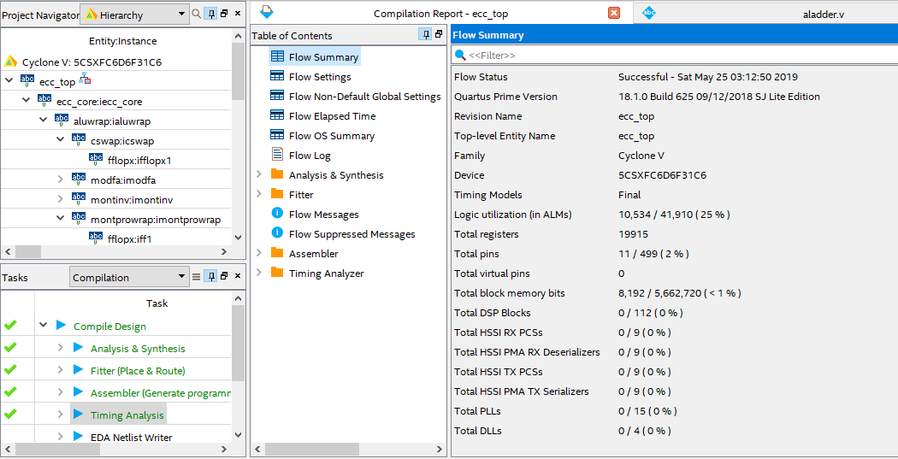
Kết quả

Slide 54
Kết luận, hướng phát triển
Ưu điểm của thiết kế:
Tiêu thụ ít tài nguyên.
Đơn giản để sử dụng, nhiều tính năng.
Thiết kế module dễ thay đổi sữa chữa.
Khuyết điểm của thiết kế:
Giải thuật sử dụng chưa được tối ưu hết mức.
Tần số hoạt động tối đa của thiết kế chưa cao.
Có thể bị tấn công thời gian xử lý (với đường cong Weierstrass).

Slide 55
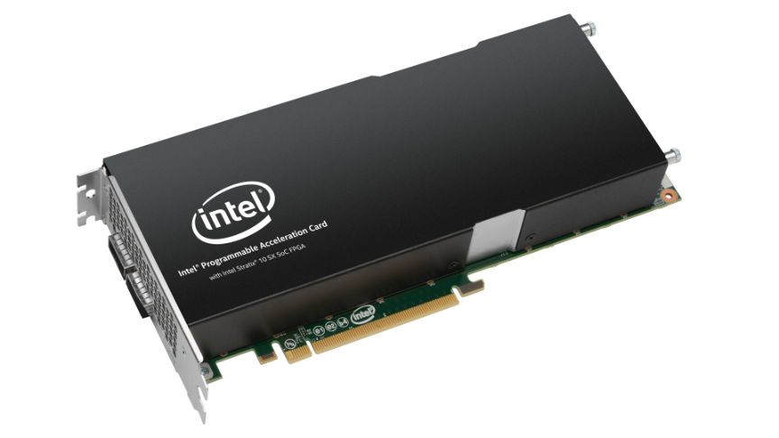
Kết luận, hướng phát triển

Slide 56
XIN CẢM ƠN QUÝ THẦY CÔ

Slide 57
DEMO
Ngõ vào:
Chế độ ECDHE GEN với đường cong NIST P-256
K = 17
Kết quả:
x = 44275CD2E1F46DC3F9F57636C2B4213B8BB445930510FF8A

